Slide 1
临床指南的
评价和应用
中南大学公共卫生学院

Slide 2
学习目标
了解临床指南的制定方法和过程
熟悉临床指南的评价原则
掌握临床指南的应用

Slide 3
一、概述
临床指南：Clinical Practice Guidelines，CPGs是以循证医学为基础，由官方政府机构或学术组织撰写的医疗文件。是针对特定临床问题，经系统研究后制定发布，用于帮助临床医生和患者做出恰当决策的指导性文件。

Slide 4
曾经使用过的临床指南同义词：
方案(protocols)、
标准(standards)、
推荐(recommendations)、
实践政策(practice policies)、
共识性声明(consensus statements)
临床路径（clinical pathway）

Slide 5
循证临床指南
通过系统综述生成的证据以及对各种备选干预方式进行利弊评价之后提出的最优指导意见

Slide 6
临床实践指南产生背景
1. 临床实践的差异大
例如 美国：
  四个州的16个社区，颈动脉内膜切除术使用率的差异达20倍。
  在一个州内，儿童扁桃体切除率在一个社区是8％，而在另一个社区则高达70％。
  心房纤颤患者华法林的使用率在美国南部和中西部之间的差异达4倍。

Slide 7
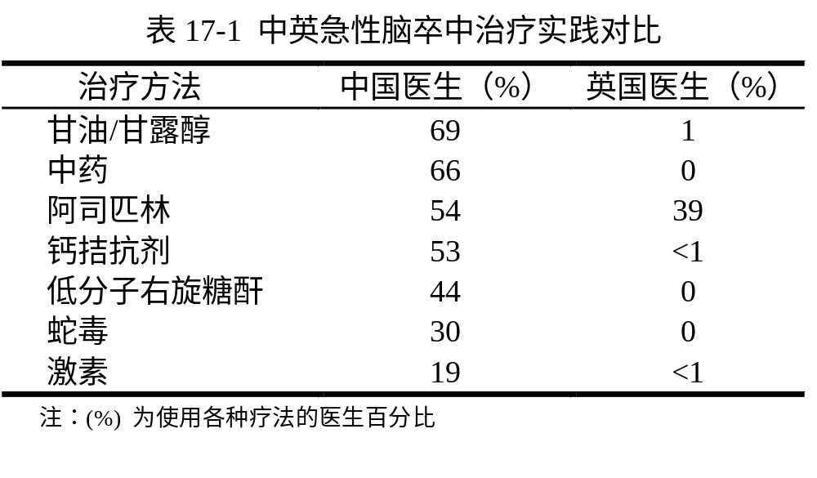
临床实践指南产生背景

Slide 8
临床实践指南产生背景
→ 临床实践的极大差异的合理性及使用这些治疗措施的科学性？？？
临床实践指南
  缩小差异
  规范医疗行为
  使患者得到合理的医疗服务

Slide 9
临床实践指南产生背景
2. 医疗费用问题
有限的卫生资源难以满足对医疗保健无限增长的巨大需求是全球面临的难题。
  中国，年增长率约21％，超过GDP的增长率。
各国政府和医疗保险机构需要确定哪些费用应该报销。
→ 根据科学证据(包括成本—效益分析)制定一套规范化的治疗措施，对于制定医疗费用补偿政策、合理及高效地使用有限的卫生资源具有重要意义。

Slide 10
临床实践指南产生背景
3. 医疗措施的不当使用
  ① 滥用（overuse），约1/4至1/3的医疗措施是没有必要，人均8瓶 抗生素人均138克，我国人均年消费抗生素量约138克，这一数字是美国的10倍，排全球第一 。
  ② 误用 （misuse）
  ③ 使用不足 （underuse）
— 抗生素对普通感冒和病毒感染致急性支气管炎无益。
  — 约1/2的普通感冒和2/3的急性支气管炎患者接受了抗生素治疗。
    ① 副作用
    ② 耐药性
    ③ 增加经济负担
  我国每年有8万人左右直接或间接死于滥用抗生素。上海、武汉、杭州、重庆、成都等大城市每年药物使用的总费用中，抗生素约占30%~40%，一直居所有药物的首位。上海人群感染的金黄色葡萄球菌中，80%已经产生了对青霉素G的耐药性。

Slide 11
临床实践指南与其他证据的关系
原始临床研究（病因、诊断、治疗、预后等）
系统评价/Meta分析、HTA
临床实践指南(桥梁)
医生的经验
临 床 决 策
病人的需要
病情是否有不能使用指南和证据的理由
图17-1 从证据到临床决策图

Slide 12
正确的指南
并非告诉您应该作何决定，而是给出各种可能的方案，提供各种证据，以便加上您的个人经验和病人的愿意，来帮助你作出最符合病人利益的决定

Slide 13
指南不是：
  法律
  严格的规则
  干涉医生诊治的自由
  妨碍正确的临床实践
  减少费用的工具

Slide 14
指南是：
  在迅速发展的医学领域帮助并提供现代医学的方向和标准
  有益于病人
  为医生提供保护
  为每天常见的复杂临床问题的处理提供有益的帮助
  为正确的临床实践提供有益的帮助

Slide 15
Good clinical guidelines should be:
Valid – leading to the results expected of them.
Reproducible – if using the same evidence, other guideline groups would come to the same results.
Cost-effective – reducing the inappropriate use of resources.
Representative/multidisciplinary – by involving key groups and their interests.
Clinically applicable – patient populations affected should be unambiguously defined.

Slide 16
Flexible – by identifying the expectations relating to recommendations as well as patient preferences.
Clear – unambiguous language, which is readily understood by clinicians and patients, should be used.
Reviewable – the date and process of review should be stated.
Amenable to clinical audit – the guidelines should be capable of translation into explicit audit criteria.

Slide 17
Guidelines on the web
http://www.nice.org.uk
National Institute for Clinical Excellence
http://www.guideline.gov
中国临床指南文库（CGC）简介
中国临床指南文库(China Guideline Clearinghouse, CGC)由中国医师协会循证医学专业委员会和中华医学杂志社共同发起建设，旨在收录中国医学期刊近5年内发表的临床实践指南，为临床工作者、管理机构和社会大众提供查询临床指南的平台。北京大学循证医学中心承担具体的技术工作。

Slide 18
临床指南的意义
提高医疗质量，提供最佳治疗
改变医疗行为，减少水平差异
经过成本-效果分析，减少医疗费用
内容不断更新，有助继续教育
为政府对医疗机构进行质量检查提供依据
作为医疗保险机构掌握医疗政策的凭据

Slide 19
临床指南的制定方法和过程
非正式的共识性方法
正式的共识性方法
明晰指南制定法
循证制定指南的方法

Slide 20
非正式的共识性方法
Informal consensus development
多建立在专家意见的基础上，20世纪90年代以前多用
只包括推荐意见，但缺乏证据基础及制定指南的背景及方法介绍
优点：简单、快速、经济
缺点：可靠性不能保证，容易受各种因素的影响，质量和可靠性较差
国内目前的多数指南属于此类

Slide 21
正式的共识性方法
Formal consensus development
就某一疗法给专家组提供相关研究证据的综述文章及可能的适应症清单
专家组成员各自对每一个可能的适应症打分评价其适用性
开会讨论小组集体打分和个人不一致的地方，重复打分评价
仍以专家的主观意见为主，虽然考虑了研究证据，但未将推荐意见与相关证据的质量明确联系

Slide 22
明晰指南制定法
Explicit guideline development
指南制定者特别说明治疗措施的益处、危害和化费，并明晰估计出每种结局的概率，尽可能使用科学证据和正式的分析方法来进行估计
出发点好，但分析方法复杂，操作难度大，目前很少使用

Slide 23
循证制定指南的方法
Evidence-Based Guideline Development
确定指南拟解决问题的重要性及制定指南的必要性和适用范围
成立专门小组，确立制定指南的规范程序
全面收集资料，系统分析，对证据分级
依据对证据客观评价结果提出推荐意见，对推荐意见进行强度标注
组织小组以外的专家对指南评审，修改
发布指南
定期更新指南

Slide 24
循证临床指南——指南发展的主流
以循证医学为基础
医疗文件的形式
多经过成本-效果分析
具有权威性
  真实性、可靠性、可重复性
  适用性、灵活性、表达清楚、简单明了
  多学科参与

Slide 25
临床实践指南
是针对某一特定的临床问题，系统制定出的帮助临床医师和病人作出恰当处理的指导性意见，其目的是为了提高医疗质量和控制医疗费用的不断上涨
指南主要包括两方面内容：一是证据的综合和概括，对证据进行分级，二是如何将这一证据应用于具体病人，提出建议，并注明建议的级别，让读者应用时可以权衡建议的可靠性

Slide 26
以循证医学为基础的实践指南
定义：官方政府机构或学术组织形成的医疗文件
目的：提高医疗质量和控制医疗费用的不断上涨
检索：1993年年起在Index Medicus可用“实践指南”为关键词检索，
  网址：http://www.guideline.gov/index/asp

Slide 27
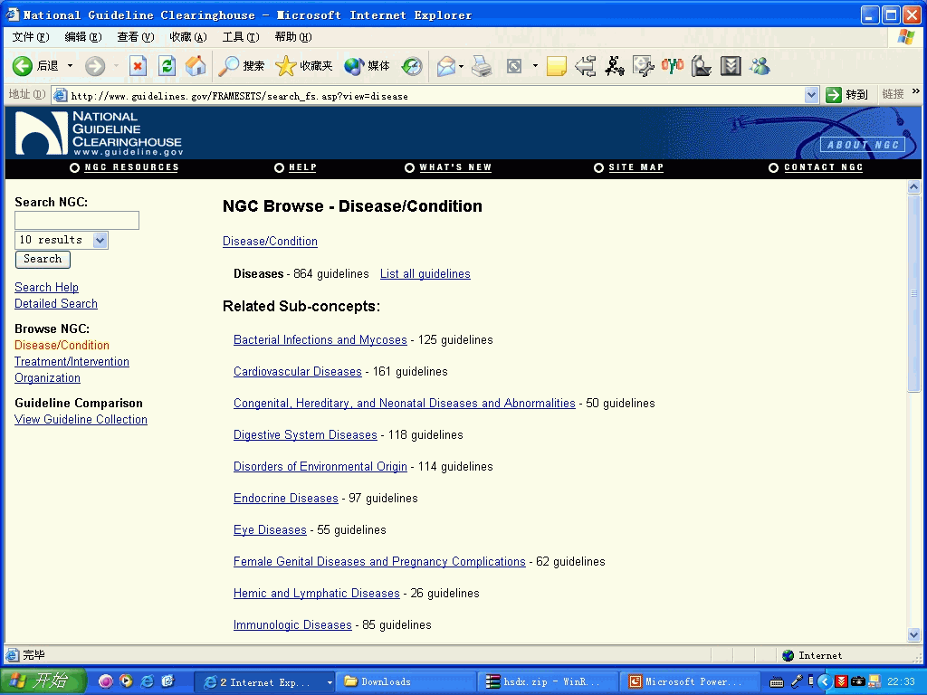

Slide 28
临床实践指南
CPG——连接研究证据与临 床实践的桥梁
from clinical trial to practice
指南来自于临床试验的证据，又是临床实践的指南

Slide 29
二、制定方法和过程
成立工作组
  一般由10至20人组成
  有多学科多领域能平衡各方利益的专家和代表组成
    专业人员——应包括临床指南所涉及的各个领域的多学科的专家，常包括有专科医生、全科医生、公共卫生医生、心理医生、康复医师、护理人员、药剂师等
    与该临床指南利益相关的其他各方代表，如病人、医疗付费方的人员等

Slide 30
如：
编制美国血液学会的原发性血小板性紫癜（ITP）临床指南工作组共15个成员，其中13位是血液学家。
来自：医学院校、ITP的科研机构、临床第一线的私人医师（儿科、成人内科）、流行病学和指南方法学家。
工作组要讨论：疾病的诊断标准、制定指南适用范围、指南的编制步骤以及文献检索的标准等。

Slide 31
收集文献和系统评价
  I级证据来自高质量随机对照试验(RCT，双盲、随机隐匿分组、随访完善)，结果最可信
  Ⅱ级证据的RCT常在方法学上存在重要缺点或样本量不够大。这些试验的结果常可发生假阳性和假阴性
  Ⅲ～V级证据来自非随机对照试验(同期或历史对照)或病例分析，可信度更弱

Slide 32
循证医学证据分级
I级：研究结论来自对所有设计良好的
RCT的Meta分析及大样本多中心临床试验
II级：研究结论至少来自一个设计良好的RCT
III级：研究结论至少来自一个设计良好的准临床试验
如非随机、单组对照、前后队列、时间序列或配对病例对照系列
IV级：研究结论来自设计良好的非临床试验
如比较和相关描述及病例分析
V级：病例报告和临床总结及专家意见

Slide 33
推荐意见是根据证据的可信度决定的
  A级推荐意见由I级证据支持，准确而无偏倚，可直接用于患者
  B级由Ⅱ级证据支持，这些意见可能存在局限性，也可能在将来有更高质量的新研究出现时被取代
  C级意见常在Ⅲ～V级证据基础上，基于观察性研究有局限性，支持强度较弱，仅对诊断、预后等问题有指导意义

Slide 34
推荐意见分级
推荐分级 证据类别 病因、治疗、预防证据
A 1a RCTs，系统综述
1b 单项RCT，95%可信限较窄
1c 全或无(传统治疗全部无效)
B 2a 队列研究的系统综述
2b 单项队列研究及质量差的RCT
2c 结局研究
3a 病例对照研究的系统综述
3b 单项病例对照研究
C 4 病例分析或质量差的病例对照研究
D 5 没有分析评价的专家意见

Slide 35
ITP临床指南：
从MEDLINE(1966—1994年)中，共收集到581篇文章，除了综述、信件及少于5例的病例报告，有些资料也可由药厂提供，或直接和作者联系。
每篇文章均要按临床流行病学方法进行评价，然后对文献进行综合，对临床证据进行分类和分级。

Slide 36
征求专家意见
  RAND积分法、无记名投票
例如ITP的临床指南所收集到的临床证据多数是4类和5类证据，并且有不少诊断问题缺乏有关文献，因此需要征求专家意见。

Slide 37
美国血液学会采用RAND积分法，设计1300个以上的临床问题组成41页的调查表，由工作组专家单独完成，不进行讨论，对ITP的诊断和治疗意见征求是否“应当给予”、“可给，也可不给”、“不需要给予”或“不应当给予”，由工作组专家打分。
从1－9分，1分表示强烈不同意，9分表示强烈同意，中间分数表示同意或不同意的程度。
平均积分：
  1－3分表示该项诊断、治疗意见不合适、不需要，
  7－9分表示该项诊断、治疗意见是合适、必需的，
  3.01－6.99分表示不能肯定是否合适或需要。

Slide 38
标准差表示专家内部意见一致性：
  A表示完全一致
  B表示高度一致
  C表示中度一致
  D表示中度不一致
  E表示高度不一致。
如：
1.5，A
表示对该项诊断治疗意见专家组成员一致同意认为不需要和不合适；
7.5，D
表示该项诊断治疗意见总的看来是合适的、需要的，但专家组成员之间意见的变异度较大。

Slide 39
现举ITP临床指南为实例，图示专家组成员的平均积分认为儿童ITP患者给予观察性治疗是合适的，从图示说明儿童ITP患者的无出血倾向或仅有轻度紫糜，血小板在30×109/L以上，可以给予观察、不必要给予肾上腺皮质激素治疗，这种治疗决策是合适的，因其平均积分均超过8。
亦可由专家们无记名投票获得最佳治疗意见，如末成年人ITP患者内科治疗无效成为难治性病例，到底多久应考虑切脾治疗，从图1-11-2示极大多数专家认为是4-6周，并且和血小板减少的严重度有关，血小颇数以50×l09/L以上多数专家不主张切脾。

Slide 40
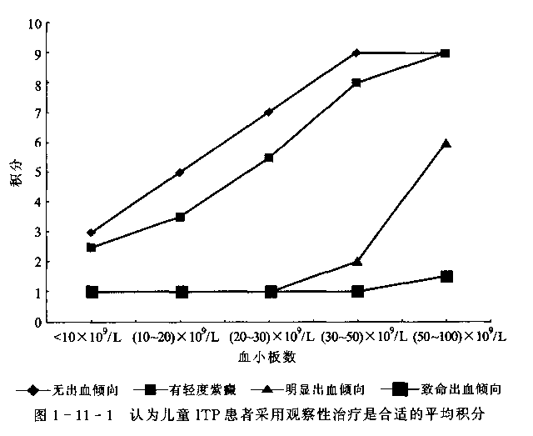
专家组成员认为儿童ITP患者给予观察性治疗是合适的。
从图示说明儿童ITP患者的无出血倾向或仅有轻度紫癜，血小板在30×10⁹/L以上，可以给予观察、不必要给予肾上腺皮质激素治疗，这种治疗决策是合适的，因其平均积分均超过8。

Slide 41
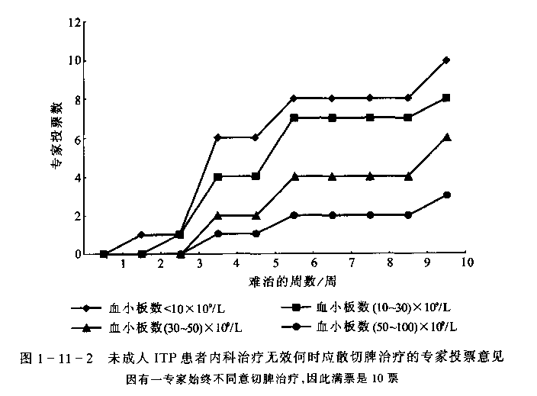
由专家们无记名投票获得最佳治疗意见
未成年人ITP患者内科治疗无效成为难治性病例，到底多久应考虑切脾治疗，从图示极大多数专家认为是4-6周，并且和血小板减少的严重度有关，血小颇数以50×l0⁹/L以上多数专家不主张切脾。

Slide 42
4 考虑实施过程中的政策问题和临床应用的实际问题
医保政策
伦理学问题

Slide 43
起草指南并进行外部评议（即要征求公认的有权威性的机构和专家的意见并得到他们的认可），还要使用同行评议和现场试用的方法（初步评价指南在临床服务中的效度、信度和实用性）
形成正式文件
定期修订

Slide 44
Potential barriers to developing good clinical guidelines
缺乏跨学科性和代表性 The guideline has not been developed by a fully multidisciplinary group that is representative of those who will be using it, with the result that there is a ‘lack of ownership’.
建议不正确 Recommendations that do not take due account of the evidence can result in suboptimal, ineffective or harmful practice.
证据不足、误解 There is often insufficient, misleading or misinterpreted scientific evidence about what to recommend.

Slide 45
Potential barriers to developing good clinical guidelines
开发人员缺乏时间、资源和技能 Guideline development groups often lack the time, resources and skills to gather and scrutinize evidence in detail.
Value judgements made by a guideline group may be the wrong choice for individual patients.
推荐建议受到片面观点和经验影响 Recommendations are influenced by the opinions, clinical experience and composition of the guideline group (ie, if it is not truly multidisciplinary or representative).

Slide 46
Potential barriers to developing good clinical guidelines
仅考虑患者需要 Patients’ needs may not be the only priority in making recommendations; those of doctors, risk managers or politicians may also be involved.
指南间存在冲突 Conflicting guidelines from different professional bodies can confuse and frustrate practitioners.
指南缺乏灵活性 Guidelines that are inflexible can cause harm by leaving insufficient room for clinicians to tailor care to patients’ individual needs and personal circumstances.

Slide 47
三、评价原则
指南研究与评价测评表（appraisal of guideline for research and evaluation，AGREE)是目前国际上使用的评价临床实践指南质量基本工具
AGREE通过6个方面共23个条目对临床实践指南进行评分

Slide 48
（１）范围和目的（条目１～３）：涉及到指南的主要目的、具体的临床问题和适用的患者。
（２）利益相关者的参与（条目４～７）：重点反映指南代表的目标用户观点的程度。
（３）制定的严谨性（条目８～１４）：关于收集和综合证据的过程，制定和更新推荐建议的步骤方法。
（４）明晰与表述（条目１５～１８）：关于指南的语种和格式。
（５）适用性（条目１９～２１）：关于指南应用时可能涉及到的单位、操作和费用问题。
（６）编辑工作的独立性（条目２２～２３）：关于推荐建议的独立性和对指南制定小组中各成员利益冲突的说明。

Slide 49
AGREE评价工具的具体条目（一）
指南的范围和目的（SCOPE AND PURPOSE)
1.指南的撰写目的有明确说明
2.指南包括的临床问题有详细的描述
3.指南针对的目标人群有明确的说明
利益相关者的参与度（STAKEHOLDER INVOLVEMENT)
4.指南制定小组的成员包括所有相关方面的专家
5.指南考虑了目标患者的意愿和喜好
6.对指南使用者有详细的说明
7.指南发表前已经在目标使用者中进行了预先测试

Slide 50
AGREE评价工具的具体条目（二）
指南开发的严格性（RIGOUR OF DEVELOPMENT)
8.采用严格、系统的方法检索证据
9.证据的纳入标准有清楚的描述
10.形成推荐建议的方法有清楚的描述
11.形成推荐建议时充分考虑了干预措施的获益、风险和不良反应
12.推荐建议与证据之间存在客观联系
13.指南发表前接受了指定小组以外的专家的同行评议
14.提供了更新指南的程序

Slide 51
AGREE评价工具的具体条目（三）
表述明确和清晰程度（CLARITY AND PRESNTATION)
15.推荐建议专业而不含糊
16.针对不同临床状况提供了不同的治疗选择
17.关键的推荐建议可以很容易找到
18.提供了方便应用的工具(如概要、教育工具、针对患者的宣传单）

Slide 52
AGREE评价工具的具体条目（四）
指南的可应用性（APPLICATION)
19.讨论了应用该指南的过程中可能遇到的问题
20.提供监督和审查指南执行情况的评估指标
编辑工作的独立性（EDITORIAL INDEPENDENCE)
21.指南编辑工作独立于其他经济实体
22 指南的制定应不受基金资助机构的影响
23.指南指定小组成员的利益冲突在指南中有表述

Slide 53
以上每条条目分数为1-4分，完全符合条目要求的打4分，完全不符合的打1分，介于两者之间的根据测评人员的判断给2分或3分（这些评价不可避免地存在一定程度的主观性，所以每一篇指南应当由2-4名参评人员进行评价）
４分为非常满意、３分为满意、２分为不满意、１分为很不满意。这些分值的大小表明了每一条目达到要求的程度。

Slide 54
然后根据公式将所有参评人员的评分进行综合，得到指南6个方面的标化百分比，百分比越大，越符合条目要求，最后根据6个方面的百分比综合判断所评指南是否值得推荐应用，分3个等级

Slide 55
 | 条目1 | 条目2 | 条目3 | 合计
评价员1 | 2 | 3 | 3 | 8
评价员2 | 3 | 3 | 4 | 10
评价员3 | 2 | 4 | 3 | 9
评价员4 | 2 | 3 | 4 | 9
合计 | 9 | 13 | 14 | 36

Slide 56
可能的最大得分=4(很同意）×3（条目数） × 4（参评人数）=48
可能的最小得分=1(很不同意) × 3（条目数） × 4（参评人数）=12
该方面得分的标化百分比为:(实际得分-可能的最小得分）/（可能的最大部分-可能的最小得分）=（36-12）/（48-12)=67%
强烈推荐 大多数条目得高分（3-4分），6个方面中的大多数标化百分比>60%
推荐 低分条目（1-2分）与高分条目（3-4分）数目大致相当，6个方面中的大多数标化百分比介于30%-60%
不推荐 大多数条目得低分（1-2分），6个方面中的大多数标化百分比<30%

Slide 57
六个版块的得分是独立的，不能合并为一个质量评价的总分值。虽然版块得分可用来比较不同的指南，并用以确定是否使用或推荐该指南，但不能用单个版块得分作为评判指南好坏的区分标准

Slide 58
四、指南是否可以应用（原则）？
该指南是否真实
  是否完成了近12个月以来全面的可重复性的文献综述
  证据是否有推荐分级、类别及特定范围
是否适用于我的患者/医院/社区
  自己患者的情况是否与指南的目标人群相似

Slide 59
3、本地区（或医院）的医疗条件及患者的经济状况如何
根据本地区（或医院）目前的医疗条件，评估该干预措施的可行性和费用/效益比，及患者的经济状况，对医疗费用的承受能力，医疗保健系统的覆盖支持能力等。

Slide 60
4、患者（或其家属）的价值取向和意愿如何
指南的推荐强度越强，采取该项干预措施预期获得的效益/风险比越大，患者（或其亲属）选择该项干预措施的可能性越大，绝大多数患者都会选择接受该项治疗。
但对于那些推荐强度弱的干预措施而言，预期的效益/风险比变得不再确定，不同的患者可能选择截然相反的干预措施。此时患者（或家属）的价值取向和意愿就显得尤为重要。

Slide 61
5 实施指南的一些障碍可以克服吗
指南实施过程中会面临来自医疗机构、社会和医生自身问题的诸多障碍，目前认为可能有效的措施是成立指南实施小组，开展循证医学教育、计算机辅助决策、多专业专家合作等。

Slide 62
五、指南应用应注意的问题：
指南只是参考性文件，不是法规
不能强制，盲目，教条地使用
指南是普遍性指导原则，不可能解决每一患者的所有问题
循证指南＞非循证指南
证据水平与推荐意见强度和可靠程度

Slide 63
根据推荐意见强度确定临床应用
  A 级推荐，则基本上没有禁忌证就可以使用
  B 级推荐，可以使用但应注意其证据并不充分，在理由充分时可用或不用，应随时注意新证据的发表
  C 或D 级推荐，则提示证据更加缺乏，具有更大的不确定性，临床可以使用，但医生应更加灵活，只要理由充分则可选择用或不用

Slide 64
总的原则是如果没有充分理由，就应该参考指南的意见，因为即使是B 级或C 或D 级推荐，也是大量复习文献和多人多次讨论的结果，比起个人有限的经验来说，其参考价值更大

Slide 65
我国的现状
循证医学人才缺乏
缺乏熟悉循证医学的原理和方法，能全面收集文献，对临床证据进行分类和分级，科学的完成系统综述和实践指南人员。
循证医学证据缺乏
缺乏高质量的随机对照研究（RCT）为基础，开展循证医学临床实践指南制订工作。
缺乏学会团体和政府的重视和支持
需要成立一个专门工作组，需要相当的经费。

Slide 66
现有的实践指南
以中国知网《中国期刊全文数据库》、万方电子期刊或中国科技期刊数据库（维普全文电子期刊）为资料库，检索了2006-2010年间发表的临床指南截至2011年6月1日，共有283项指南符合研究标准。
从指南版本看，超过80%的指南并未声明其所属类型。其中，属于讨论稿、草案、建议稿、试行版、更新版及未说明版本类型者。

Slide 67
从指南作者组成看，262（92.6%）篇由指南制定小组完成，其中，161（56.95%）篇列出了指南制定小组专家名单。在列出专家名单的指南中，专家小组人数最少为5位，最多为60位。
从指南制定机构看，专业学术机构、特别成立的指南制定小组、医疗机构、政府机构和未说明发布机构者分别有251（88.7%）、44（15.5%）、12（4.3%）、11（3.9%）和11（3.9%）篇。

Slide 68
从指南所涉及的疾病或症状看，指南共涉及21种疾病分类，其中消化系统疾病最多（共72篇）；所描述的症状或疾病涉及2个或以上分类者有100（35.3%）篇。
从指南所列出的参考文献数目看，117（41.3%）篇指南未列出参考文献；在列出参考文献的指南中，数目最少的为1篇、最多的为192篇。

Slide 69
国内指南质量评价现状：运用AGREE系统统评估2010年的75篇指南质量
可评定为严谨规范、基本规范或不确定者分别有2（2.7%）、7（9.3%）和66（88.0%）篇
在各评价部分中，大部分指南在“应用性（如何应用和实施）”以及“编撰独立性（独立于赞助单位并记载了小组成员的利益冲突）”两部分存在明显缺陷；
在各评价项目中，大部分指南未考虑到患者的观点和偏好、未介绍该指南是否已经试用或试行、无支持指南应用的工具、未考虑指南应用的费用问题。

Slide 70
应用循证指南案例分析
65岁女性，因为右侧半身无力，言语不清5小时收入神经内科住院。急诊头颅CT未见明显异常。有高血压史15年，查体：神清，BP 160/100mmHg，运动性失语，右侧上下肢肌力Ⅱ度。

Slide 71
步骤一：提出问题（PICO）
病人：高血压卒中
处理（治疗，干预）
比较组
结局

Slide 72
治疗措施：
报纸、电视和医学杂志都说早期溶栓对病人有益，能否对这个病人使用溶栓药物？
患者血压高，是否可以降血压？其他还有什么办法？

Slide 73
步骤二：寻找证据
美国指南2003——循证
欧洲指南2003——循证
中国指南？

Slide 74
关于溶栓—美国指南意见：
  对发病3h以内的急性脑梗死患者，在具有处理出血并发症及治疗脑卒中专科条件的单位可以静脉使用重组人组织纤维蛋白溶酶原激活剂rt-PA(A级推荐)；欧洲指南推荐3-4.5 h以内可以静脉使用rt-PA(A级推荐)；
  Cochrane的系统评价显示３h内溶栓效果更好，６h内仅限于条件好的医学中心，并且需非常谨慎地选择患者，大范围常规使用尚无充分的依据。

Slide 75
关于血压—美国指南意见
急性缺血性脑卒中患者血压处理应非常谨慎，首先应密切监测血压，同时处理焦虑、疼痛、恶心呕吐、镇静、止痛和颅内压增高等， BP 仍持续升高>220/120mmHg时可用降压药，但须慎重进行，缓慢降压，对有溶栓指征的患者， BP应<185/100mmHg（Ｃ级推荐）

Slide 76
关于血压—欧洲指南意见
脑梗死血压持续>200-220/120mmHg,脑出血患者血压持续>180/105mmHg时可用降压药．有溶栓指征的患者，收缩压应降至180 mmHg以下．另外，对有心衰、急性心肌梗死、急性肾衰、使用溶栓或抗凝等情况的患者，应立即降血压（Ｃ级推荐）

Slide 77
关于其他疗法
证据充分广泛使用的有卒中单元、阿司匹林100mg/d-300mg/d(A级推荐）
目前不推荐使用的有各种类型肝素无选择地广泛使用、血液稀释疗法、神经保护剂等（A级推荐）

Slide 78
步骤三：评价证据
指南的真实性和可靠性
推荐意见的证据级别和文献出处
执行指南意见带来的益处是否大于害处
推荐意见是否适用于所实际面对的患者
指南推荐意见的强度如何，A级最强，D级最弱

Slide 79
步骤四：应用证据
可以考虑立刻静脉使用rt-PA－指南不推荐，仅Cochrane的系统评价有建议，但价格昂贵且风险较高，如果患方或医方不同意，可以不用
口服阿司匹林－Ａ级推荐，使用
卒中单元－Ａ级推荐，使用
控制血压－血压不高，暂时不需使用，Ｃ级推荐

Slide 80
循证医学实践的后效评价

Slide 81
学习目标
了解循证医学实践后效评价的意义
熟悉循证医学实践后效评价的定义
掌握循证医学实践后效评价的方法及应用

Slide 82
第一节 概 述

Slide 83
一、定义
循证医学实践的后效评价（reevaluation）
  对应用循证医学的理念从事医疗活动后的结果进行评价
循证临床实践的后效评价
  针对临床具体患者的实际情况，提出临床问题，检索收集相关文献，在严格评价的基础上，应用于患者，以评价解决患者的具体临床问题后的结果

Slide 84
二、为何要进行后效评价
证据具有时效性
循证临床实践重在解决临床实际问题
促进新证据的产生，改进临床实践，不断提高临床医疗水平

Slide 85
第二节 怎样进行循证实践的后效评价

Slide 86
一、后效评价的方式
自我评价（self-evaluation）——个体
同行评价（colleague-evaluation） ——群体

Slide 87
二、后效评价的方法
评估在一个患者或一系列患者中证据应用的结果
通过再评价实施临床实践过程各步骤是否完善，即每步的实施是否与患者的具体情况相结合，最后做出临床推荐意见

Slide 88
三、后效评价的内容
群体患者——计算复发率、确诊率、病死率、生存率、QALY、NNT、NNH，与以往结果比较
单个患者——详细记录患者情况，与以往结果比较
Notes:
防治1例不良事件发生所需治疗人数（Number Needed to Treat in Order to Prevention One Event, NNT）
需治疗多少例可能会产生1例不良反应（Number Needed to Harm, NNH）

Slide 89
提出问题
再评价问题组成，及是否反应临床实际
寻找证据
再评价检索策略的准确性和全面性
评价证据
再评价各种标准的真实性、可靠性和实用性
应用证据
再评价证据在实际患者中的应用
不佳
后效评价
再评价
结果改善
循证实践正确

Slide 90
再评价
再评价已确定的临床问题
再评价证据的检索
评价循证医学中各种评价标准应用的真实性和潜在的不足
再评价结合实际患者的应用证据

Slide 91
第三节 应 用

Slide 92
一、疾病诊断方法或试验的后效评价
对治疗策略的影响
  用不同治疗后的结果来评价，如超声波诊断幽门狭窄
对健康结局的影响
  如可以通过对诊断先天性甲状腺功能减低症并补充了甲状腺激素的小儿的生长发育情况来评价对新生儿促甲状腺激素测定方法

Slide 93
二、治疗效果的后效评价
评价内容
权衡对患者的利弊
考虑近期和远期疗效
患者的生命质量

Slide 94
三、疾病预后的后效评价
医师判断或估计患者的疾病后果及推荐的建议
对估计的结果追踪——患者的真正结果、严重程度、结果发生时间与疾病的关系

Slide 95
四、致病因素或不良反应的后效评价
五、临床指南的后效评价
同行评价

Slide 96



